Slide 1
Dotkněte se inovací
CZ.1.07/1.3.00/51.0024
Násobení a dělení přirozených čísel do 100

Slide 2
Základní informace
Škola: ZŠ Vlachovice
Autor: Vladimira Šeligová
Předmět: Matematika
Anotace: Matematická skládačka slouží k procvičování a upevňování násobení a dělení v oboru přirozených čísel do 100. Dalším cíl je uplatňování mezipředmětových vazeb – rozvíjení dovedností z přírodovědy.
Žáci pracují samostatně nebo ve skupinách podle přiloženého pracovního listu.
Splněný úkol si za pomoci tabletu kontrolují a opravují při odkrývání ukrytého obrázku, který může dále posloužit k rozšíření informací o živé přírodě.
Materiál je zpracován v rámci projektu Dotkněte se inovací CZ.1.07/1.3.00/51.0024

Slide 3
Metodický pokyn
Popis práce s materiálem
Materiál je určen pro práci s interaktivní tabulí a tablety
Přílohy – prezentace
Očekávání a cíle
Zpřesnění a zrychlení počítání
Procvičit orientaci v rovině
Upevňovat návyky kontroly, sebekontroly a opravy za pomoci tabletu

Slide 4
Zdroje
MS OFFICE CLIPART – www.office.microsoft.com
Vlastní zdroje

Slide 5

9
28
54
6 x 4 =
7
4 x 7 =
4
27
64 : 8 =
36 : 4 =
9 x 6 =
18 : 9 =
24
2
8
56 : 8 =
9 x 3 =
32 : 8 =
Tygr indický

Slide 6
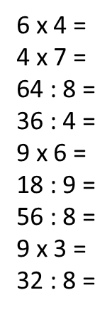
6 x 4 =
4 x 7 =
64 : 8 =
36 : 4 =
9 x 6 =
18 : 9 =
56 : 8 =
9 x 3 =
32 : 8 =

